Slide 1
Musique country quebecoise

Slide 2




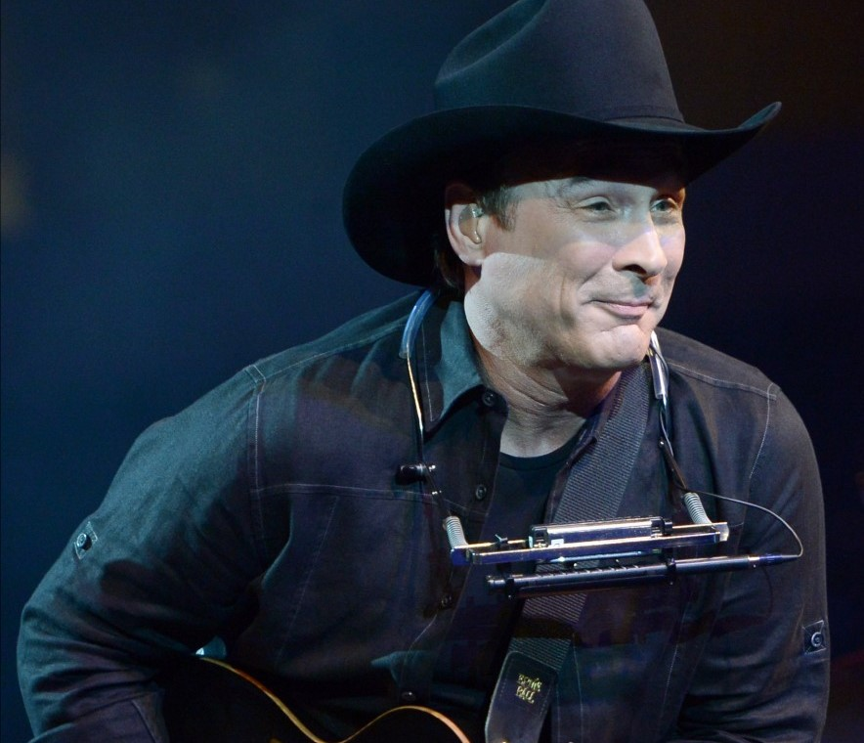


musique country québécoise
Le jour
de tes noces
Je n'ai pas dormi
Il se souvient du temps
QUÉBÉC
Saison des fleurs
La printemps a ma fenetre
Je reviens de trés loin
Mon petit gars
presentation by y@t@t@
Un air de pritemps
www.yatata-blog.eu

